Slide 1




第三节 参数的区间估计

Slide 2
目录 CONTENTS
一、区间估计的基本概念
二、典型例题
三、小结

Slide 3
参数的区间估计
第七章 参数估计
一、区间估计的基本概念
1. 置信区间的定义

Slide 4
参数的区间估计
第七章 参数估计
关于定义的说明

Slide 5
参数的区间估计
第七章 参数估计
若反复抽样多次(各次得到的样本容量相等,都是n)
按伯努利大数定理, 在这样多的区间中,

Slide 6
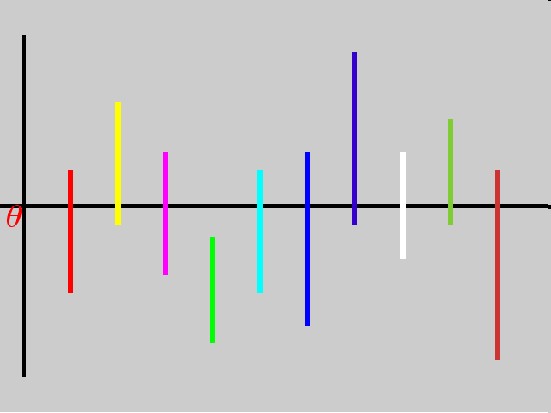
参数的区间估计
第七章 参数估计
例如

Slide 7
参数的区间估计
第七章 参数估计
2. 求置信区间的一般步骤(共3步)

Slide 8
参数的区间估计
第七章 参数估计
二、典型例题
例1
解

Slide 9
参数的区间估计
第七章 参数估计
这样的置信区间常写成
其置信区间的长度为

Slide 10
参数的区间估计
第七章 参数估计
由一个样本值算得样本均值的观察值
则置信区间为

Slide 11
参数的区间估计
第七章 参数估计
其置信区间的长度为

Slide 12
参数的区间估计
第七章 参数估计
比较两个置信区间的长度
置信区间短表示估计的精度高.
说明: 对于概率密度的图形是单峰且关于纵坐标轴对称的情况, 易证取a和b关于原点对称时,能使置信区间长度最小.

Slide 13
参数的区间估计
第七章 参数估计
例2
今抽9件测量其长度, 得数据如下(单位:mm): 142, 138, 150, 165, 156, 148, 132, 135, 160.
解

Slide 14
参数的区间估计
第七章 参数估计
三、小结
点估计不能反映估计的精度, 故而本节引入了区间估计.
求置信区间的一般步骤.

